Slide 1
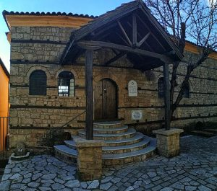

Η ΣΥΝΑΓΩΓΗ ΤΗΣ ΒΕΡΟΙΑΣ

Slide 2
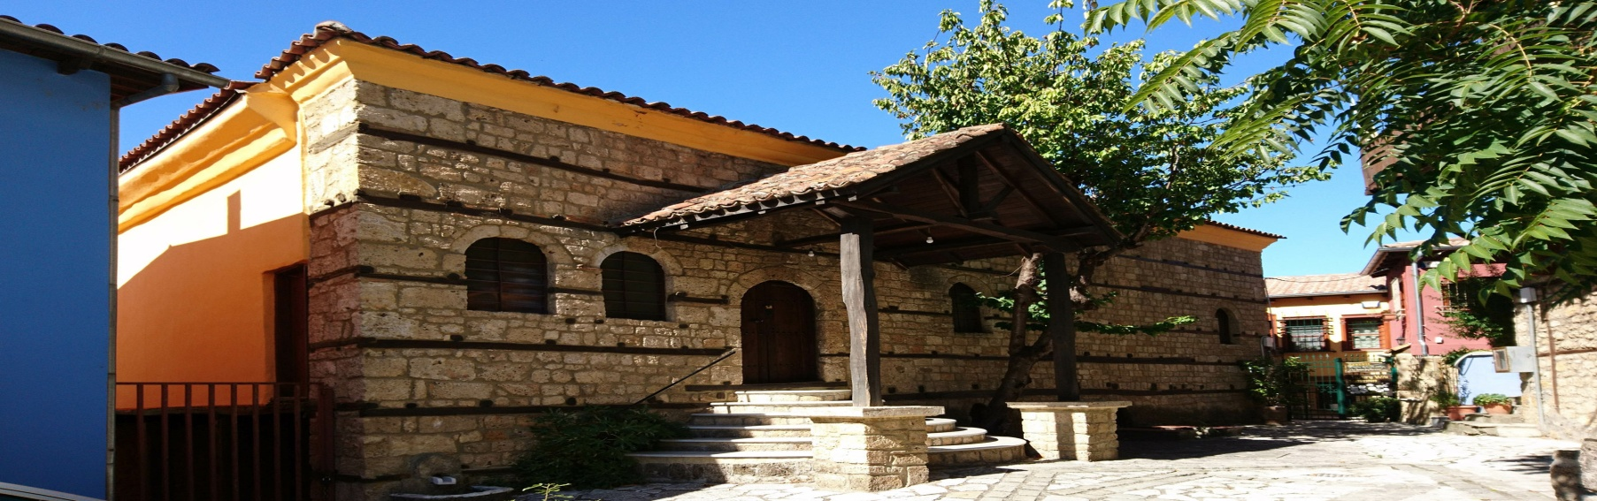
Η ΑΡΧΙΤΕΚΤΟΝΙΚΗ ΤΗΣ ΣΥΝΑΓΩΓΗΣ
Το πέτρινο κτήριο της παλιάς εβραϊκής συναγωγής βρίσκεται δίπλα στον Τριπόταμο πλούσιο και περίτεχνο εσωτερικό διάκοσμο, σε αντίθεση με τις χριστιανικές συνοικίες που είχαν την εκκλησία στην μέση , έχει την εκκλησία στην ίδια ευθεία.

Slide 3
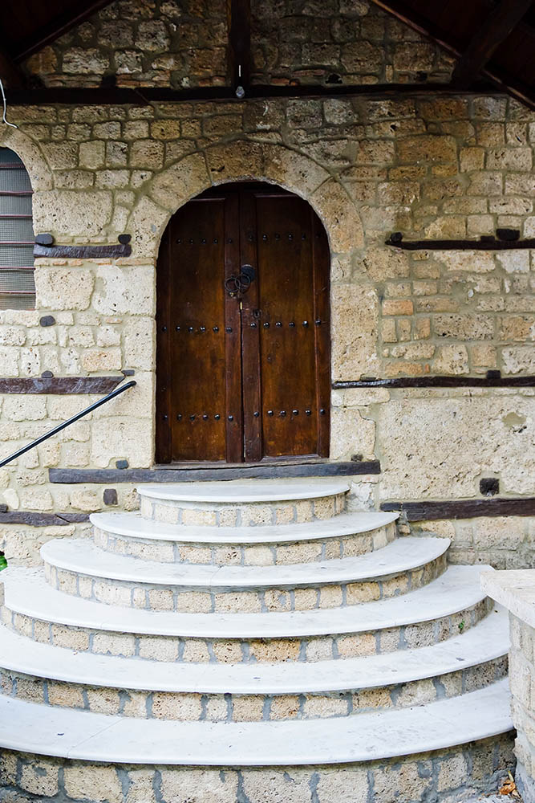
ΤΟ ΕΞΩΤΕΡΙΚΟ ΤΗΣ ΣΥΝΑΓΩΓΗΣ
Εξωτερικά η Συναγωγή είναι ένα πέτρινο , ορθογώνιο και πολύ επιβλητικό .
Έχει μια μαρμάρινη κυλινδρική σκάλα ανάμεσα από δύο μεγάλες , ξύλινες κολώνες.
Από δίπλα υπάρχει μια μικρή , πέτρινη βρυσούλα από τα παλιά χρόνια.

Slide 4
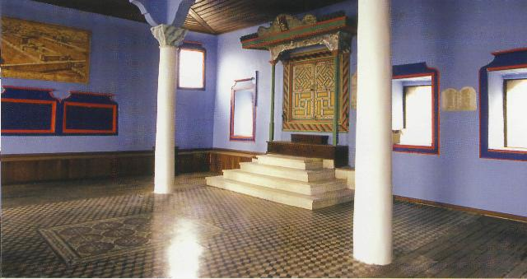
ΤΟ ΕΣΩΤΕΡΙΚΟ ΤΗΣ ΣΥΝΑΓΩΓΗΣ (1 )
Πανδαισία χρωμάτων, σε συνδυασμό με τα εκπληκτικά ξυλόγλυπτα ταβάνια και τα μοναδικά μωσαϊκά είναι χαρακτηριστικά έργου τέχνης στο κτίριο που χρησιμοποιείται ακόμα.
Έχει 4 μαρμάρινες κολώνες το Εχάλ, το Τεβά .Υπάρχει ένα τραπέζι με την Μενωρά.

Slide 5
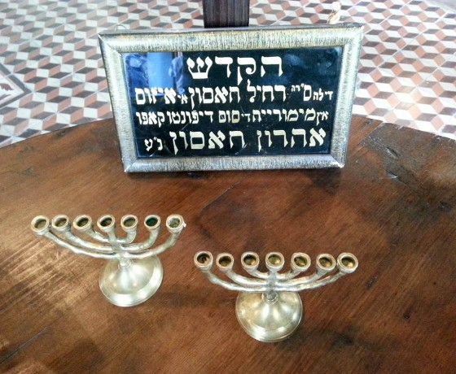
ΤΟ ΕΣΩΤΕΡΙΚΟ ΤΗΣ ΣΥΝΑΓΩΓΗΣ (2 )
Συγκεντρώνει αρχιτεκτονικά στοιχεία προγενέστερών της μικρών συναγωγών της Θεσσαλονίκης. Τέσσερις κίονες στο κέντρο του χώρου ορίζουν το Βήμα (Τεβά), ενώ το Ιερό Βήμα (Εχάλ) βρίσκεται στον ανατολικό τοίχο. Το πάτωμα είναι φτιαγμένο από ξύλινες σανίδες και στο κέντρο είναι διακοσμημένο με μωσαϊκά διακοσμητικά πλακάκια.

Slide 6
Πηγές
Παλιές Φωτογραφίες της Βέροιας - Old Photos of Veria
https://discoververia.gr/mparmpouta
https://www.kis.gr/index.php/koinotites/veroia
https://www.travel.gr/experiences/travel/mparmpoyta-enas-faros-istorikis-mnim/

Slide 7
Οι μαθητές/τριες
ΚΩΝΣΤΑΝΤΙΝΑ ΜΑΛΟΥΤΑ
ΚΩΝΣΤΑΝΤΙΝΑ ΚΙΟΥΠΡΟΥΛΙΟΥ
ΕΛΕΝΗ ΣΙΔΗΡΟΠΟΥΛΟΥ
ΟΔΔΥΣΕΑΣ ΠΙΣΤΟΦΙΔΗΣ
ΝΙΚΟΣ ΛΙΑΡΜΑΚΟΠΟΥΛΟΣ

Slide 8
Σας ευχαριστούμε

